Slide 1
PROYECTO FINAL DE CICLO
SISARBROS
César Martín Sogorb
I.E.S. San Vicente

Slide 2
¿Qué es SisarBros?
Juego de plataforma inspirado en los juegos clásicos de plataformas de los 90
Unity 3D
Secciones
Juego
Puntuaciones
Ayuda

Slide 3
El juego
Monedas
Puntos
Personaje principal
Enemigos
Portales

Slide 4
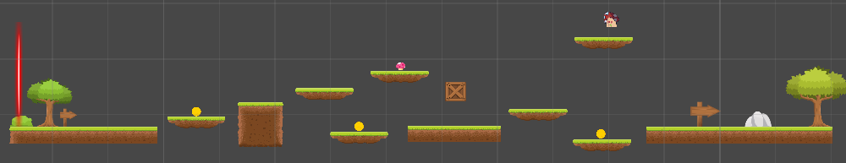
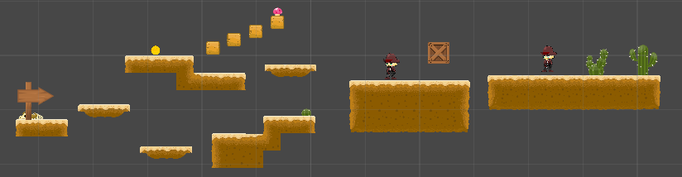
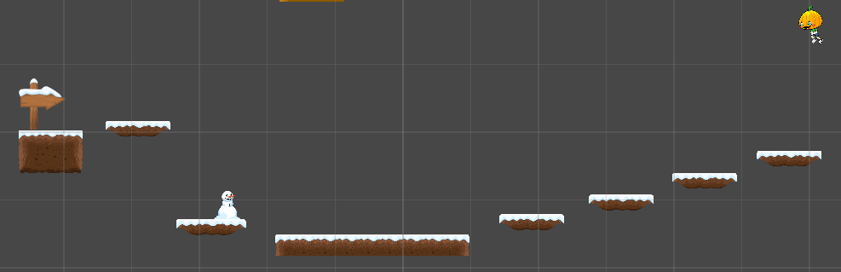
Pantallas
Nivel 1
Nivel 2
Nivel 3

Slide 5
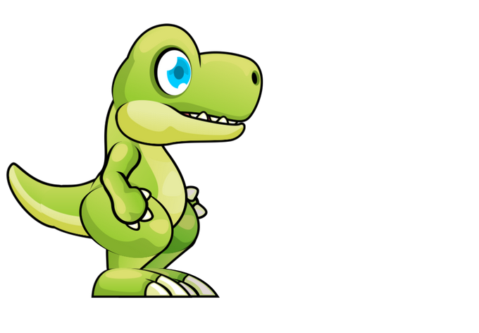
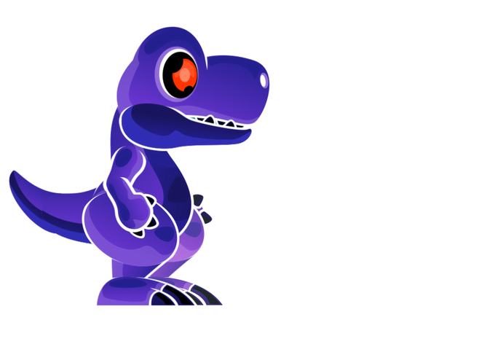
Personajes
Único personaje principal
Movimientos
Lateral
Salto
Modo Dimoni

Slide 6




Coleccionables
Monedas
Setas
Cactus
Muñeco de nieve

Slide 7


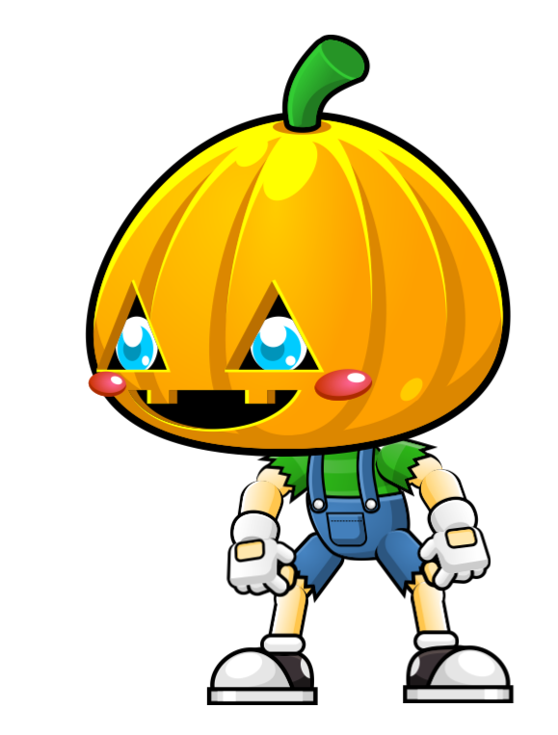
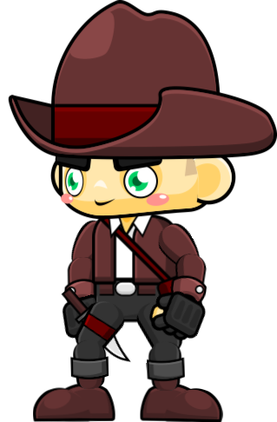
Enemigos
Láser
Seta
Pistolero
Calabaza

Slide 8
¿Preguntas?

Slide 9
FIN

